Slide 1

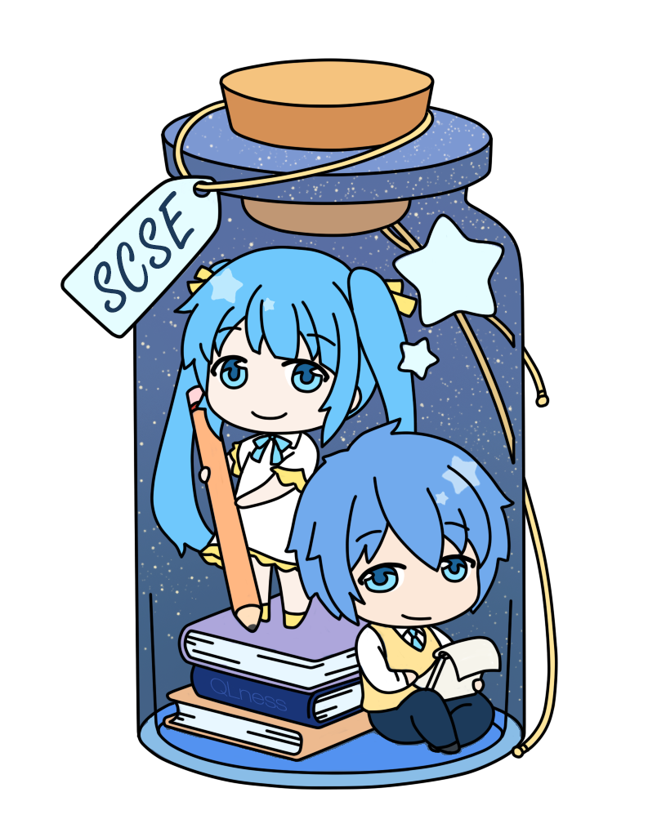
企业对接平台工作汇报
面向企业技术需求的专家对接服务平台
汇报：梁沛贤
O2E-TU-2 小组
日期：5-23
BUAASCSE

Slide 2
PART 01 本周工作
目录
PART 02 后续计划
BUAASCSE
BUAASCSE

Slide 3
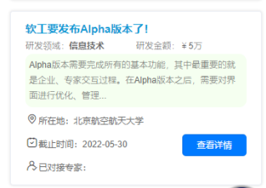
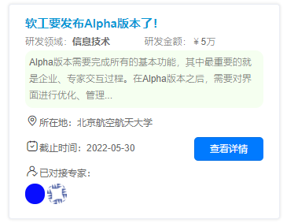
PART 01 本周工作
app端
1. 需求平台已对接专家头像展示
增加了需求平台界面需求对已对接专家头像的显示，显示风格参考Github。
BUAASCSE
BUAASCSE

Slide 4
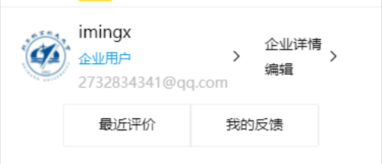
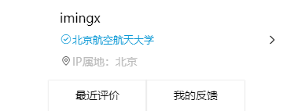
PART 01 本周工作
app端
2. 企业信息展示页面调整
企业信息展示界面中展示该企业所属公司及属地信息，并去掉了右边企业详情编辑
BUAASCSE
BUAASCSE

Slide 5
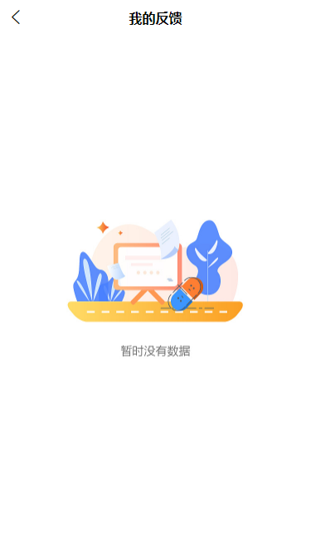
PART 01 本周工作
app端
3. 添加我的反馈信息显示界面
设立专门的用户反馈信息展示界面，用户可在该界面上查看历史反馈信息。
BUAASCSE
BUAASCSE

Slide 6
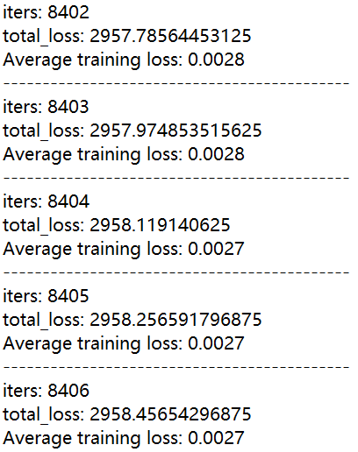
PART 01 本周工作
AI相关
4. 完成AI模型的训练
通过论文标题和关键词（领域）的对比学习对预训练的SciBERT模型进行微调(fine-tune)，使得训练后的模型能够学习到论文标题与关键词（领域）之间的对应关系，而该关系具体可体现在具体论文标题的标题向量上。
AI模型训练记录
BUAASCSE
BUAASCSE

Slide 7
PART 01 本周工作
AI相关
5. 利用AI模型进行专家推荐
1. 预先用训练好的模型得到数据库中所有论文的归一化标题向量，并存入数据库中。
2. 若某一需求需要专家推荐，则将企业对应填写的关键词取出，并通过模型得到其归一化关键词向量。
3. 在论文向量数据库中，找出与需求关键词向量最相似的m个向量，即找出与关键词最相关的m篇论文（内积越大，相似度越高）。
4. 找到m篇论文的作者，按照一定的推荐规则确定最终要推荐的人。
预备工作
论文召回
专家推荐
BUAASCSE
BUAASCSE

Slide 8
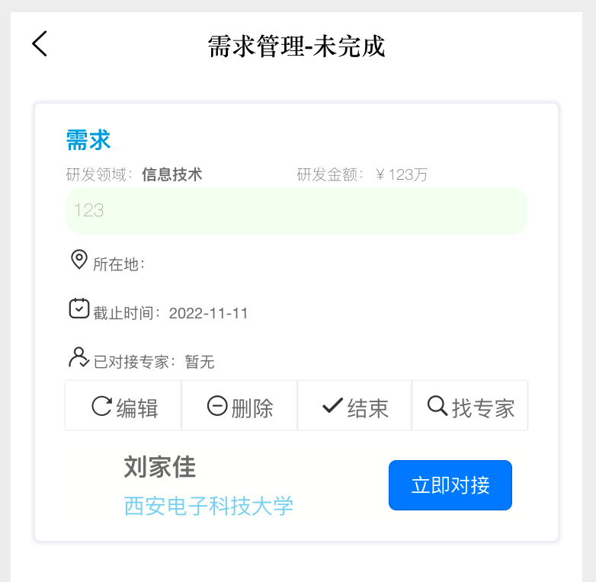
PART 01 本周工作
AI相关
5. 利用AI模型进行专家推荐
企业在单个订单管理页面，点击“找专家”选项，便可调用AI推荐接口，并将接收到的若干个专家信息按下拉列表的形式展现
BUAASCSE
BUAASCSE

Slide 9
PART 02
后续计划
BUAASCSE
BAASCSE

Slide 10
PART 02 后续计划
App
企业端：
完善界面；测试并修复bug
专家端：
考虑增加推荐感兴趣需求的功能（利用AI模型实现）
专家不能就已招满人数的需求来联系企业
完善界面；测试并修复bug
BUAASCSE
BUAASCSE

Slide 11
PART 02 后续计划
互测版本准备
互测准备：
完成互测版本的部署
完成用户手册
完成内部测试报告
BUAASCSE
BUAASCSE

Slide 12
END
汇报结束
BUAASCSE
BUAASCSE

Slide 13
Q & A
BUAASCSE
BUAASCSE

